Slide 1
Усиление роли менеджмента риска в практике лаборатории
Колупаев В.Е. Эксперт Международной Ассоциации «Шесть сигм» (IASSC), к.м.н.

Slide 2

Комментарии к практическому внедрению ИСО15189-2022
Каждая новая редакция – это знаковое событие в мире лабораторной медицины и то, что стандарты такого уровня живут и работают годы
Трудности внедрения в практику российских лабораторий некоторых положений стандарта.
Практика показывает, что даже если лаборатория не готова полностью внедрить все процессы, даже если аккредитация не является ее целью, рекомендации стандарта представляют полезное руководство по улучшению качества результатов анализов и дают уверенность в том, что лабораторные процессы управляемы и не приводят к увеличению риска для пациента.

Slide 3
ИСО 15189-2022. Введение
Стандарт «…содержит требования к медицинской лаборатории по планированию и осуществлению действий по устранению рисков и [созданию] возможностей для улучшения… К преимуществам такого подхода относятся: увеличение эффективности системы управления, снижение вероятности получения ошибочных результатов и уменьшение потенциального вреда для пациентов, персонала лаборатории, населения и окружающей среды.
Требования к управлению рисками приведены в соответствие с принципами ISO 22367…

Slide 4

Взаимодействие лабораторных стандартов: риски и качество
• ISO 22367: 2020
Medical laboratories — Application of risk management to medical laboratories
• ISO 15189:2012
Medical Laboratories:
requirements for quality and
competence
Основа для управления качеством в лаборатории
Основа для управления рисками в лаборатории
Качество
Компетенция
Постоянное улучшение
Предотвращение
Анализ рисков
Оценка рисков
Снижение рисков

Slide 5
Взаимодействие менеджмента риска (МР) и менеджмента качества (СМК)
Идентификация риска
Оценка риска
Анализ управления риском
Результаты мониторинга риска
План МР
Проверка
Внедрение
План
Действие
ISO 15189:2012
ISO 22367: 2020
ИСО 9001
Цикл Деминга
(1951)
Управление рисками в организациях
Концепция J. Davidson (2003)

Slide 6
ИСО 15189 – 2022. Новый подход в СМК
Анализ управления риском
Мониторинг рисков
План МР
Иденти-фикация риска
Оценка риска
Игдикаторы качества
Проверка
Внедрение
План
Действие
ИСО 9001-2015

Slide 7
Определения.
3.25 риск (risk): Сочетание вероятности причинения вреда и тяжести этого вреда.
Примечание 1 — В стандартах, ориентированных на менеджмент риска для коммерческого предприятия, таких как ИСО 31000, риск определяется как «влияние неопределенности на цели».
3.5 вред (harm): Травма или ущерб здоровью людей, а также ущерб имуществу или окружающей среде.
3.6 опасность (hazard): Потенциальный источник вреда.
3.7 опасная ситуация (hazardous situation): Обстоятельства, при которых люди, имущество или окружающая среда подвергаются одной или нескольким опасностям.
ГОСТ Р ИСО 22367 – 2020. Применение менеджмента риска в медицинских лабораториях

Slide 8
Связи определений в МР
Идентифици-рованные опасности
Оцененные последствия
Опасность
Опасная ситуация
Риск
Последствия
Вред
Условия опасной ситуации
Реализованный риск

Slide 9
Риски с точки зрения ИСО 15189
Оценка возможных условий для возникновения опасной ситуации - важная часть обеспечения качества лаборатории.
Риск – вероятность ошибки лаборатории, которая может привести к причинению вреда. Частота возникновения событий, приводящих к опасной ситуации, как и ошибки, причиняющие больший вред определяют величину риска. В том числе в случае, когда опасную ситуацию не удается вовремя распознать.
Менеджмент риска – определение необходимых шагов для обнаружения и предотвращения развития до того, как ошибка причинят вред пациенту.

Slide 10
Инструменты управления рисками. Новая концепция
• Связанные с качеством
Снижение количества ошибок:
Мониторинг,
Выявление,
Ликвидация последствия,
Корректировка,
Предотвращение,
Внутренний аудит,
Мероприятия по предупреждающим действиям,
Чек-лист внутреннего аудита,
Внешняя оценка
• Риск-специфичные
Таблица тяжести исходов
Исследования условий отказов:
Анализ видов и последствий отказов (FMEA),
Диаграмма Исикавы (fish-bone),
Диаграмма «галстук-бабочка»,
Дерево ошибок (FTA),
Компьютерное моделирование (Монте-Карло)

Slide 11
«Классический подход» в менеджменте риска CLSI EP23-A
Область менеджмента риска – весь основной процесс лаборатории: преаналитический, аналитический и постаналитический этап.
Преимущество «промышленного» подхода: реестр рисков – единый документ, оптсывающий все факторы риска лабораторной ошибки по ходу движения образца. Документ регулярно пересматривается.
Исполнители – консенсусные группы, которые включают в себя сотрудников лаборатории, клиницистов, специалистов по обеспечению качества и экспертов в области менеджмента риска.
Показателями эффективности выбранных мер по смягчению риска являются индикаторы качества (п. 8.8.2) анализируются руководством (п. 8.9)

Slide 12
Факторы риска

Slide 13
Анализ видов и последствий отказов (FMEA)
Данные ЦЛД ЦПП
г Ханты-Мансийск

Slide 14
Дерево ошибок реестра рисков (по J.Westgard)
Неэффективные меры по снижению риска
Ошибки идентификации риска
Ошибки оценки риска
Проблемы в оценке всех взаимодействий, зависимостей, причин и условий отказов
Ошибки определения частоты возникновения
Ошибки оценки тяжести
Недооценка человеческого фактора
Экстремальные события происходят чаще, чем мы ожидаем
Недооценка «малых» дефектов
Плохие начальные данные – «заметание сора под ковер»
Отказы воспринимаются ярче, чем рутинная практика
Отказ дорогостоящей части оценивается как более тяжелый, чем отказ дешевой части системы

Slide 15
Ситуационная модель менеджмента риска
Область идентификации риска не распространяется на весь основной аналитический процесс одновременно, а строится поэтапно, начиная с отдельных процедур
Два варианта:
Процедура планируется на основании идентифицированных рисков:
документ французского комитета по аккредитации COFRAC SH GTA 04 предлагает использовать анализ риска для планирования валидационной/ верификационной процедуры.
Менеджмент риска готовой СОП.

Slide 16
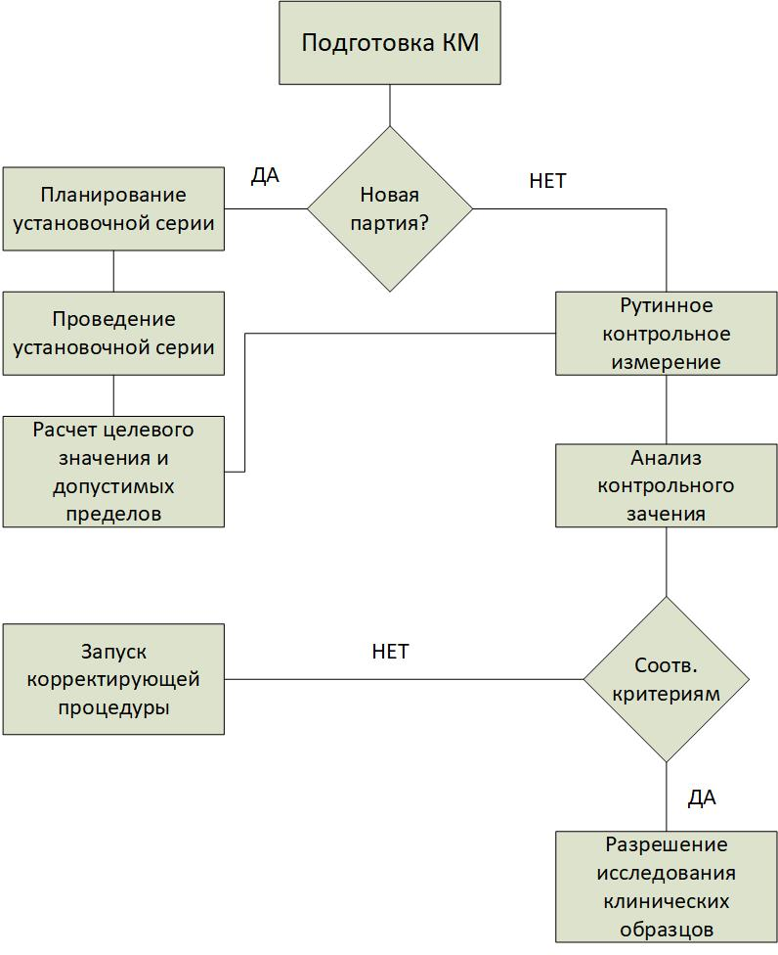
Процедура ВЛК

Slide 17
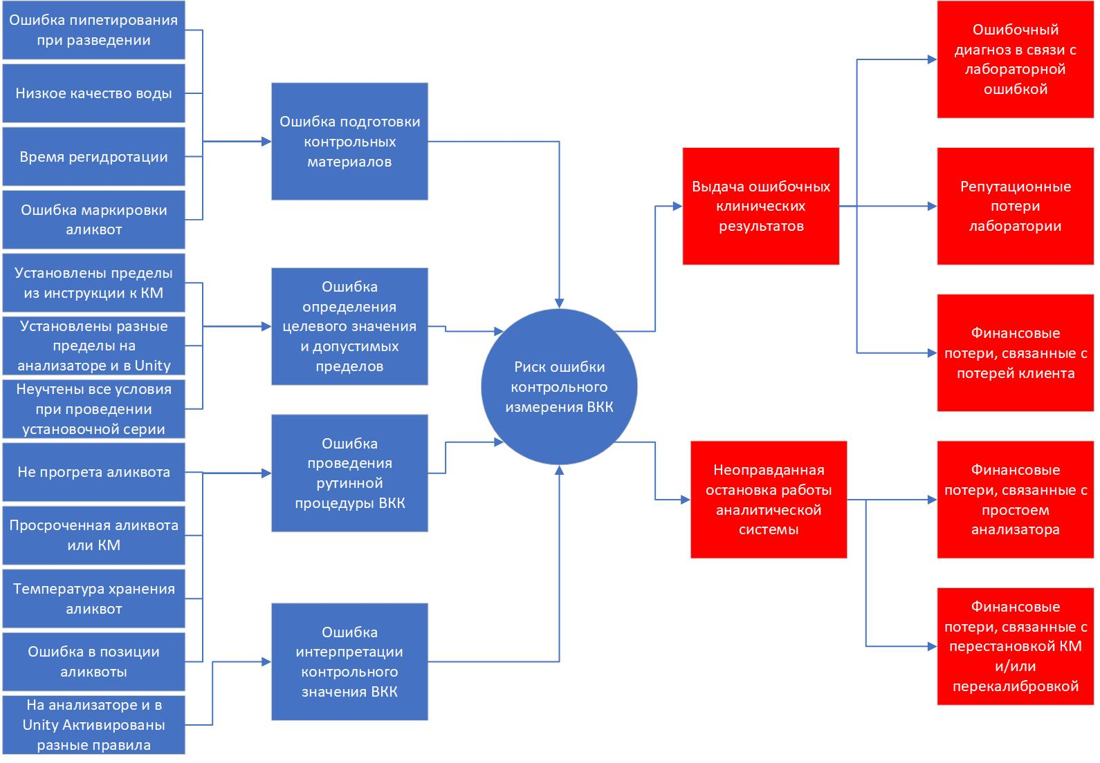
Анализ риска получения неправильного контрольного результата в ВЛК

Slide 18
Проактивные действия по смягчению риска
Корневая причина / фактор риска | Описание риска | Меры смягчения риска
Ошибка пипетирования при разведении | Ошибка дозирования разбавителя лиофилизированного КМ приводит к изменению концентрации аналита в готовом КМ и искажению контрольного результата. Возможно ложное срабатывание критериев или пропуск ошибки | Стеклянная пипетка или повереный механический дозатор. Принцип 1 КМ = 1 Исполнитель
Плохое качество воды | Изменение концентрации / характеристик готового КМ – искажение контрольного результата. | Контрольная карта качества воды по параметру «Электропро-водность»
Время регидратации | Нарушение времени регидратации – неравномерность распределения аналита по аликвотам. Возможно ложное срабатывание критериев или пропуск ошибки. Резкое увеличение CV ВКК – нарушение чувствительности ВКК. | Создание журнала разведения КМ с указанием даты разведения, номера партии, времени регидратации, места хранения, даты окончания использования
Ошибка маркировки аликвот | Ошибка маркировки приводит к перепутыванию аликвот/использованию просроченных аликвот. Возможно ложное срабатывание критериев / увеличение CV ВКК соответственно. | Внутренний аудит – выборочный контроль маркировки аликвот.

Slide 19
Таким образом …
Успешный опыт внедрения менеджмента риска в практику лабораторий заставил экспертов в новой версии ISO 15189 пересмотреть взаимодействие менеджмента риска и обеспечения качества. В частности, изменения коснулись таких областей как общие требования к основному процессу, управление претензиями, внутренний аудит, корректирующие действия, предупреждающие действия, контроль качества, индикаторы качества, анализ со стороны руководства и т.д.
Для оценки этих изменений необходимо конкретизировать практические аспекты управления риском и связанные с ними элементы качества.
В Стандарте принципиально «не содержится никаких требования к какому-либо конкретному методу управления рисками» (Примечание 2 к п. 8.5.2), согласно этой идеологии, любой инструмент, способный выявлять и оценивать опасные ситуации, планировать и внедрять мероприятия по устранению рисков является полезным с точки зрения улучшения процессов в лаборатории.

Slide 20
Хочу поблагодарить!
Ольга Владимировна Черничук
Ольга Олеговна Чернова
Дарья Ивановна Пашинская

